Slide 1
Občanská a politická socializace
Jan Šerek
25. 4. 2019
Psychologie adolescentů

Slide 2
Proč adolescenti a občanský život či politika?

Slide 3
Proč adolescenti a občanský život či politika?
rozvoj sociální složky identity (Erikson, 1968)

Slide 4
Proč adolescenti a občanský život či politika?
rozvoj sociální složky identity (Erikson, 1968)
společenské a institucionální pobídky
  vzdělávací systém (Niemi & Hepburn, 1995)
  politická práva

Slide 5
Hypotéza vnímavých let
Celoživotní otevřenost
adolescence
dospělost
adolescence
dospělost

Slide 6
Hypotéza vnímavých let
Celoživotní otevřenost
adolescence
dospělost
adolescence
dospělost

Slide 7
co podporuje hypotézu vnímaných let?
politické orientace mají nejnižší stabilitu v adolescenci a mladé dospělosti, zatímco v dalším životě zůstávají relativně stabilní (Krosnick & Alwin, 1989; Prior, 2010; Sears & Levy, 2003)
Eckstein, Noack, & Gniewosz (2012) popsali narůstající stabilitu politických orientací v průběhu adolescence

Slide 8
co podporuje hypotézu vnímaných let?
stejný vzorec se projevuje i u dalších sociopolitických postojů, které mohou souviset s politickým/občanským chováním, jako je například autoritářství, dogmatismus, tolerance, etnocentrismus či podpora sociální rovnosti (Duckitt, 2009; Vollebergh, Iedema & Raaijmakers, 2001)

Slide 9
co podporuje hypotézu vnímaných let?
výzkumy kolektivní paměti ukazují, že si lidé nejlépe vybavují politické události (např. změny režimu), které se udály během jejich adolescence nebo mladé dospělosti, zatímco události z jiných období si vybavují hůře (Valencia & Páez, 1999)
historické události mají největší dopad na politický vývoj člověka, pokud se stanou v období adolescence či mladé dospělosti (Sears, 2002; Sears & Levy, 2003)

Slide 10
A co děti?

Slide 11
A co děti?
„Do okamžiku, kdy dítě ve věku 14 let nastupuje na střední školu, jsou již jeho základní politické orientace ve vztahu k režimu a komunitě pevně usazené. Proto přinejmenším během následujících čtyř let na střední škole můžeme zaznamenat pouze málo podstatných změn.”
(Easton & Hess, 1962, 236)

Slide 12
A co děti?
Joseph Adelson
(Adelson & O‘Neil, 1966; Adelson, O‘Neil, & Green, 1969; Adelson & Beall, 1970)

Slide 13
A co děti?
Joseph Adelson
(Adelson & O‘Neil, 1966; Adelson, O‘Neil, & Green, 1969; Adelson & Beall, 1970)
Jean Piaget
Robert Selman

Slide 14
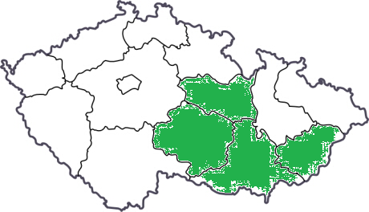
Naše data
červen 2014
asi 2,000 studentů 9. ročníků ZŠ a prvních ročníků SŠ (průměrný věk 15,7 let)
dotazníkové šetření

Slide 15
Co dělají?

Slide 18
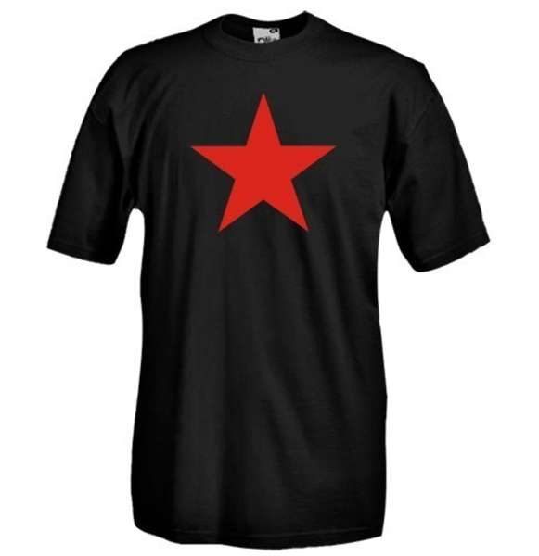



Slide 20


Slide 22
ne online vs. offline,
ale nenáročné vs. náročné

Slide 23
Jakých konkrétních témat se tvé aktivity týkaly?

Slide 24
Co dělají ve škole?

Slide 26
Co považují za účinné do budoucna?

Slide 27
Zkus se nyní zamyslet, jak to budeš mít v dospělosti. Pokud bych se v dospělosti domníval(a), že se ve společnosti dějte něco špatného, tak bych …

Slide 28
Norris, 2003
Data: European Social Survey

Slide 29
Norris, 2003
Data: European Social Survey

Slide 30
CATCH-EyoU (2017) – 15-19letí za poslední rok

Slide 31
Co si myslí?

Slide 32
Co si myslí?
komu důvěřují?
cítí se schopní něco změnit?
jak velcí demokraté jsou?

Slide 36
Kdybych chtěl(a), myslím, že bych dokázal(a) …

Slide 39
Typologie postojů k demokracii

Slide 40
 | Majority-oriented | Conventional | Liberal
Class counts based on the most likely class membership
Time 1 | 236 (31%) | 239 (31%) | 293 (38%)
Time 2 | 303 (39%) | 253 (33%) | 212 (28%)
Comparisons of the classes (time 1)
Gender (female) | 39% | 62% | 60%
School track (academic) | 30% | 37% | 35%
Parental education (university/college) | 34% | 29% | 34%
Trust in institutions | 1.87 | 2.24 | 2.11
Right-wing authoritarianism | 2.82 | 2.99 | 2.62
Protest participation | 1.43 | 1.27 | 1.38
Representational participation | 1.10 | 1.05 | 1.09
Volunteering | 1.68 | 1.85 | 1.81

Slide 41
Výsledky
 |  | Time 2
Time 1 | Majority-oriented | Conventional | Liberal
Majority-oriented | .89 | .06 | .06
Conventional | .06 | .86 | .07
Liberal | .26 | .13 | .61

Slide 42
Výsledky
Predikce opuštění liberálního pohledu:
Pohlaví – ženy mají nižší pravděpodobnost tranzice k majoritně orientovanému pojetí
Důvěra v instituce – adolescenti s nižší důvěrou mají vyšší pravděpodobnost (p(m|l) = .41) tranzice k majoritně orientovanému pojetí než adolescenti s vyšší důvěrou (p(m|l) = .13)
Dobrovolnictví – adolescenti, kteří neparticipují, mají vyšší pravděpodobnost (p(k|l) = .25) tranzice ke konvenčnímu pojetí než adolescenti, kteří participují (p(k|l) = .03)

Slide 44
 | T1 |  | T2 |  | Diff |  | T-test |  |  | Effect size |  |  | r | N
 | M | SD | M | SD | M | SD | t | df | p | r | d | d4
Tolerance - rovnost | 3.23 | 0.70 | 2.98 | 0.79 | 0.25 | 0.72 | 9.01 | 673 | 0.000 | 0.33 | 0.49 | 0.51 | 0.54 | 674
Přistěhovalci by měli za svou práci brát stejný plat jako Češi. kteří dělají stejnou práci. | 3.06 | 0.91 | 2.86 | 0.97 | 0.20 | 0.99 | 5.33 | 667 | 0.000 | 0.20 | 0.29 | 0.28 | 0.45 | 668
Děti přistěhovalců by měly mít stejné příležitosti studovat jako české děti. | 3.34 | 0.76 | 3.08 | 0.86 | 0.26 | 0.86 | 7.92 | 666 | 0.000 | 0.29 | 0.43 | 0.41 | 0.44 | 667
Přistěhovalci by měli mít zaručenou stejnou zdravotní péči jako Češi. | 3.29 | 0.76 | 3.01 | 0.83 | 0.29 | 0.84 | 8.76 | 659 | 0.000 | 0.32 | 0.48 | 0.46 | 0.45 | 660
Tolerance - kultura | 2.38 | 0.73 | 1.93 | 0.72 | 0.45 | 0.70 | 16.64 | 670 | 0.000 | 0.54 | 0.91 | 0.94 | 0.53 | 671
Přistěhovalcům by mělo být povoleno udržovat si svůj jazyk. | 2.48 | 0.91 | 2.09 | 0.90 | 0.39 | 0.88 | 11.38 | 659 | 0.000 | 0.41 | 0.63 | 0.64 | 0.52 | 660
Přistěhovalci by měli mít právo zachovat si své tradice a kulturu. | 2.65 | 0.88 | 2.09 | 0.88 | 0.56 | 0.97 | 14.75 | 661 | 0.000 | 0.50 | 0.81 | 0.73 | 0.39 | 662
Přistěhovalci by měli mít právo stavět si u nás své náboženské stavby (např. pravoslavné kostely. mešity. buddhistické svatyně) | 1.99 | 0.89 | 1.61 | 0.77 | 0.39 | 0.89 | 11.11 | 656 | 0.000 | 0.40 | 0.61 | 0.58 | 0.44 | 657

